Slide 1
NÁSTUP HABSBURKŮ NA ČESKÝ TRŮN
A VLÁDA PRVNÍCH HABSBURKŮ

Slide 2
OKOLNOSTI NÁSTUPU
1515 – rodové úmluvy mezi Habsburky a Jagellonci:
  Anna Jagellonská + Ferdinand Habsburský
  Marie Habsburská + Ludvík Jagellonský
1526 – Ludvík Jagellonský umírá v bitvě u Moháče
=>vyhlášení volby nového českého krále=> Ferdinand I. Habsburský se stal novým českým králem
  Důvody:
    Schopnost postavit se tureckým vojskům
    Dostatek bohatství

Slide 3
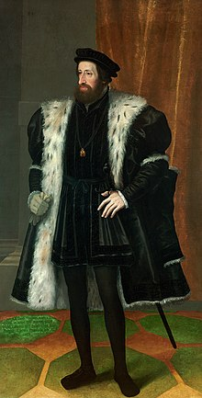
FERDINAND I. HABSBURSKÝ

Slide 4
RUDOLF II. HABSBURSKÝ
1583 – Praha se stává centrem HM
1609 – Rudolfův majestát – svoboda vyznání
Obrovský vědecký a kulturní rozkvět Prahy
  Astronomové, matematici, umělci:
    Tycho de Brahe
    Johannes Kepler
    Hans von Aachen
    Giuseppe Arcimboldo

Slide 5
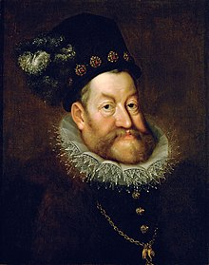
RUDOLF II. HABSBURSKÝ

Slide 6
MATYÁŠ A FERDINAND II.
Přesvědčený katolík=> odpor českých stavů=>
1618 – defenestrace královských místodržících:
  Vilém Slavata z Chlumu a Košumberka
  Jaroslav Bořita z Martinic
=> zahájení českého stavovského povstání
1620 – králem se stává Ferdinand II.
1620 – bitva na Bílé hoře – povstání potlačeno
1621 – poprava 27 pánů na Staroměstském náměstí

Slide 7
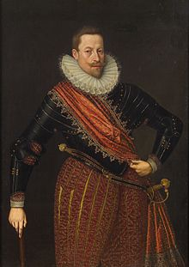
MATYÁŠ

Slide 8
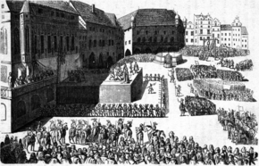
STAROMĚSTSKÁ EXEKUCE

Slide 9
ZDROJE
1) https://cs.wikipedia.org/wiki/Ferdinand_I._Habsbursk%C3%BD
2) https://cs.wikipedia.org/wiki/Rudolf_II.
3) https://cs.wikipedia.org/wiki/Maty%C3%A1%C5%A1_Habsbursk%C3%BD
4) https://cs.wikipedia.org/wiki/Starom%C4%9Bstsk%C3%A1_exekuce

